Slide 1
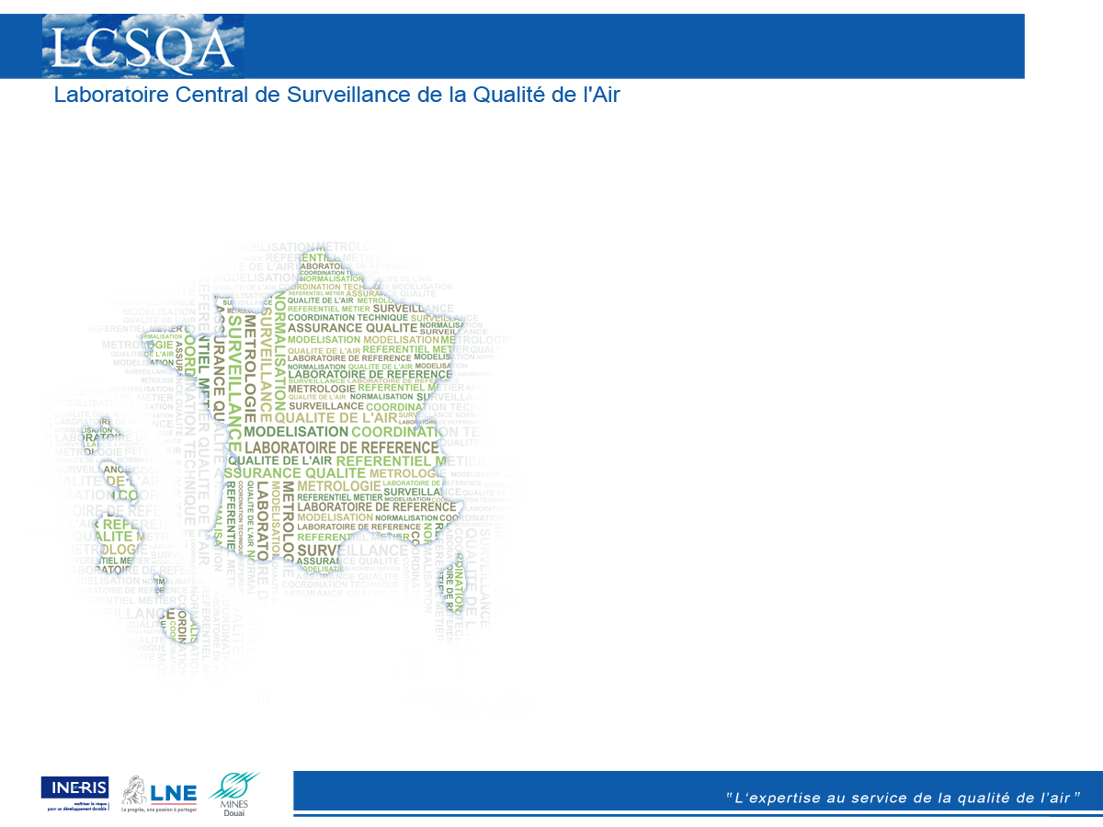
Données de population
Travaux 2017

Slide 2
Travaux sur données de population
Travaux LCSQA pluriannuels pour établir une méthodologie de spatialisation des populations homogène sur l’ensemble du territoire : croisement de la base des locaux d’habitation (MAJIC) de la DGFIP avec le recensement INSEE et des bases de données spatiales de l’IGN
Le LCSQA a en charge le calcul et la diffusion des données de population auprès des AASQA (résolution de la CS modélisation approuvée en CPS en janvier 2015)
Un retour d’expérience (CS modélisation du 06/12/16) sur deux années consécutives a montré qu’il était nécessaire d’ajuster la méthode pour lisser les variations d’une année sur l’autre.

Slide 3
Travaux sur données de population
Action 2017 en cours sur l’ajustement de la méthodologie de spatialisation de la population
Les travaux ne seront pas finalisés pour le rapportage de septembre 2017 -> les AASQA utiliseront les données de population transmises l’année dernière (année de référence INSEE 2012).
En décembre 2017, le LCSQA fournira un jeu de données mis à jour sur l’année de référence INSEE la plus récente : 2014.

